Slide 1


TOI推廣計畫
解題- 韓信點兵

Slide 2
有一日，駁劫觀看史記這本書，而那篇便是歷史上赫赫有名的武將——韓信的傳記，而那篇的內容如下：
「傳當年漢高祖巡狩雲夢大澤，欲藉機擒韓信，但不知其兵數，恐有變，故問曰︰『卿部下有多少兵卒？』信曰︰『敬稟陞下，兵不知其數，三三數之剩二，五五數之剩三，七七數之剩二。』高祖不解，問法於張良。良曰︰『兵數無法算，不可數！』其後雖擒韓信，但仍不知其解。」
看完這段敘述的你是否能幫助駁劫數出韓信的兵將至少有幾名呢？
題
目
‹#›

Slide 3
輸入格式
輸入有三行，每行含兩個整數 a_{i} ,b_{i} (1< a_{i} ,b_{i} <300)，i表示行數，每兩個數字間以一個空白隔開，並且保證a_{i}之間必定互質。
輸出格式
請輸出一個最小的數字m (1 ≤ m < 109)，代表軍隊人數。
輸入範例 3 2 5 3 7 2 | 輸出範例 23
‹#›

Slide 4

解題重點
迴圈 & 條件控制
‹#›

Slide 5
用迴圈尋找可行解
根據題目敘述，我們要尋找的解m必須符合取a_{i}餘b_{i}這個條件，所以我們可以構造一個迴圈從1開始找其解答，若是找到解答，則終止程式。
‹#›

Slide 6
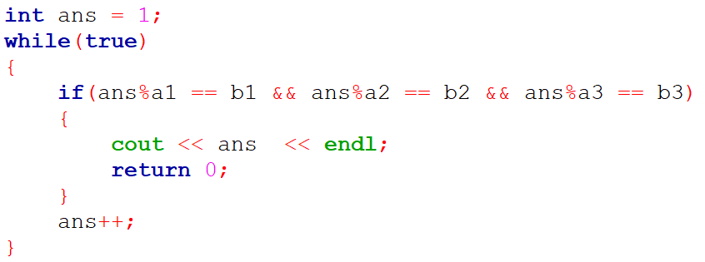
迴圈控制
透過while迴圈不斷地執行ans+1的動作並一一驗證解答
‹#›

Slide 7
條件控制
若是條件符合所需(對於所有的a_{i}與b_{i}皆滿足 ans%a_{i}=b_{i})則中 止程式進進行並輸出解答
‹#›

